Slide 1
La théorie d’utilité
Réalisé par:
MUSTAPHA OUAMEN
MUSTAPHA ELOUARDI
HAMID OULAHBIB
Encadré par
prof: GUILMI REDOUANE
Jury:
AMZIR YASSINE
IFKIREN YASSMINE
ABDELLAH RAJHANE

Slide 2
PLAN:
I. Introduction :théorie de consommateur rationnelle (utilité).
1. l’utilité
2. l’utilité totale :
3. l’utilité marginale:
II. évolution de l’utilité totale et de l’utilité marginale:
1. Evolution du besoin et d’utilité :
2. loi des utilité marginale décroissante:
3. l’équilibre du consommateur
III. Conclusion:

Slide 3
Notion d’utilité: Application d’initiation:
Quantité a bien X | Utilité totale Ux
0 | 0
1 | 10
2 | 18
3 | 24
4 | 24
5 | 20
1) Definir l’utilité ,l’utilité totale et l’utilité marginale.
2) Calculer l’utilité marginale Um .
3) On déduit l’Utilité totale Ut

Slide 4
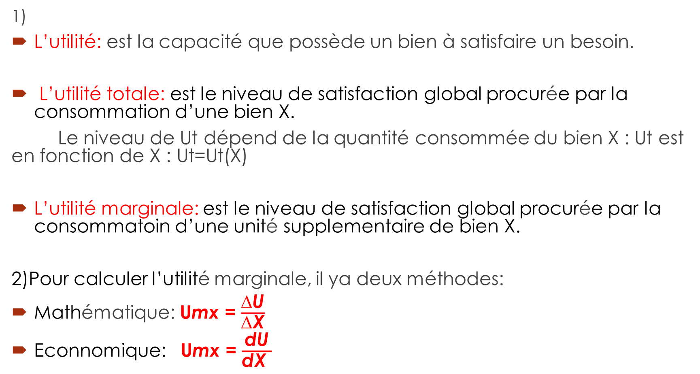
1)
L’utilité: est la capacité que possède un bien à satisfaire un besoin.
L’utilité totale: est le niveau de satisfaction global procurée par la consommation d’une bien X.
Le niveau de Ut dépend de la quantité consommée du bien X : Ut est en fonction de X : Ut=Ut(X)
L’utilité marginale: est le niveau de satisfaction global procurée par la consommatoin d’une unité supplementaire de bien X.
2)Pour calculer l’utilité marginale, il ya deux méthodes:
Mathématique: Umx = $\frac{\text{∆}\text{U}}{\text{∆}\text{X}}$
Econnomique: Umx = $\frac{\text{dU}}{\text{dX} }$

Slide 5
Quantité de bien X | Utilité totale Ux | Utilité marginale Um
0 | 0 | _
1 | 10 | 10
2 | 18 | 8
3 | 24 | 6
4 | 24 | 0
5 | 20 | -4
Um1= $\frac{10−0}{1−0}$
Um2= $\frac{18−10}{2−1}$
Um3= $\frac{24−18}{3−2}$
Um4= $\frac{24−24}{4−3}$
Um5= $\frac{20−24}{5−4}$
3) L’utilité totale Ut d’une consommation est la somme des utilités marginales des unités consommées: U = Um1 + Um2 + … + Umk
Alors U=10+8+6+0-4=20

Slide 6
L’évolution de l’utilité totale et de l’utilité marginale: Suite à l’application précédente:
1) Comment le besoin varie en fonction d’utilité?
2) Tracer les courbes de l’Ut et l’Um en fonction de la quantité consommées du bien et indiquer le point de saturation. Analyser vos conclusions.
Réponses:
1) Tant que l’individu n’a pas accès à ce bien, le besoin est à son maximum. Mais une fois qu’il dispose de ce bien et l’utilise, le besoin décroit. Au bout d’un certain temps il provient à un état de satiété dans lequel le bien ne présente plus d’utilité pour lui.

Slide 7
2) Courbe représentative d’évolution de Ut et Um en fonction de la quantité consommée du bien X:
Point de satiété

Slide 8
Description de la courbe:
D’aprés le graphe on observe que la courbe de l’utilité marginale Um est décroissante.
L’utilité marginale Um est nulle au ponit X=4, dans ce point là l’utilité Totale attient le maximum, ce point s’appelle le point de satiété.c-à-d le point ou la quantité du bien X qu’elle procure au consommateure la plus haute satisfaction.
Cela traduit par un loi s’appelle la loi des utilité marginale décroissante.
loi des utilité marginale décroissante.
Les utilité marginale procurées par la consommation d’une unité suplémentaire de bien X diminent progressivement et devient nulle au point de satiété.

Slide 9
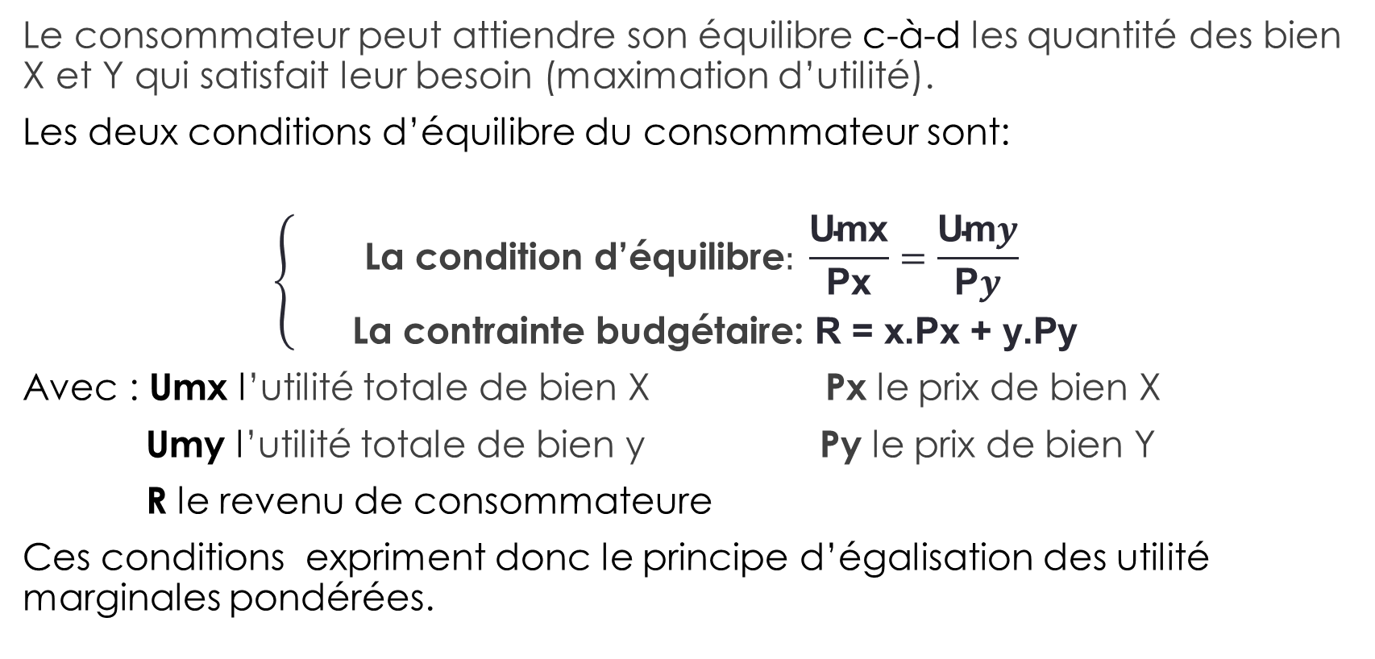
l’équilibre du consommateur Définition
Le consommateur peut attiendre son équilibre c-à-d les quantité des bien X et Y qui satisfait leur besoin (maximation d’utilité).
Les deux conditions d’équilibre du consommateur sont:
$$\left\{\begin{aligned}\text{La} \text{condition} \text{d}\text{’é}\text{quilibre}: \frac{\text{Umx}}{\text{Px}}=\frac{\text{Um}y}{\text{P}y} \\ \text{La} \text{contrainte} \text{budg}\text{é}\text{taire}\text{: }\text{R}\text{ = }\text{x}\text{.}\text{Px}\text{ + }\text{y}\text{.}\text{Py} \end{aligned} \right.$$
Avec : Umx l’utilité totale de bien X Px le prix de bien X
Umy l’utilité totale de bien y Py le prix de bien Y
R le revenu de consommateure
Ces conditions expriment donc le principe d’égalisation des utilité marginales pondérées.

Slide 10
Exemple:
Le consommateure dispose d’une revenu R=16.Quelle combinaison de quantité de deux bien X et Y le consommateure dont-il choisir sachant que Px=Py=2.
Quantité de bien X et Y | Umx | Umy
1 | 10 | 11
2 | 9 | 8
3 | 6 | 7
4 | 4 | 4
5 | 2 | 3
On va chercher dans le tableux le cas ou umx=umy car Px=Py alors lorsque X=4 et Y =4 ,Umx=Umy
R=16=4Px+4Py=16
Alors X=4 et Y=4 sont les quantités qui procurent au consommateure à l’équilbre.

Slide 11
Conclusion:
L’utilité est un instrument scientifique, utilisé par les économistes pour comprendre comment les consommateurs rationnels répartissent leurs ressources limitées entre les différents biens et services qui leur procure une certaine satisfaction.

Slide 12
Les références:
https://cours-exercice.com/la-theorie-des-choix-du-consommateur/
https://youtube.com/playlist?list=PLdSOG2rLOioy2gKybkAPKEKF6xCwnINOB&si=k6MGShv9Yzpedbte

Slide 13
Merci de votre attention

